Slide 1
Конкурс совместного творчества
родителей и детей
«Символ Нового года – 2020»
Воспитатели:
Воронина О.Ю.
Канцулина О. Н.

Slide 2
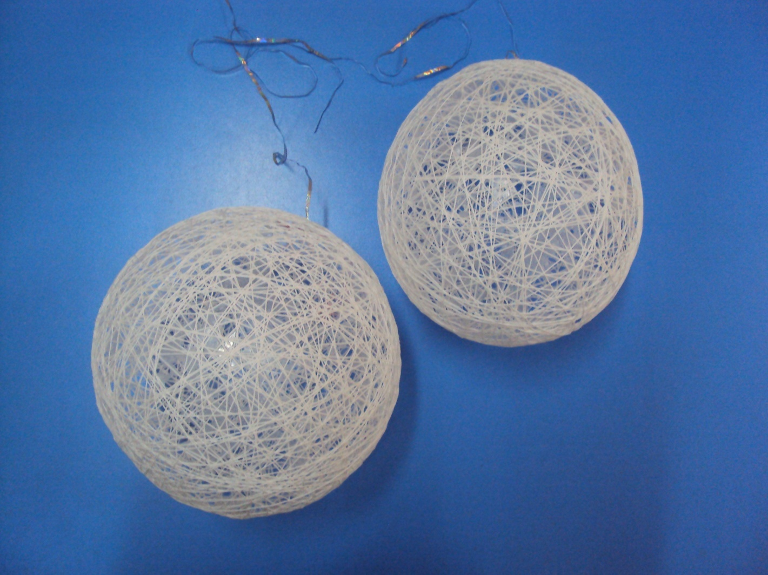
Попонин Илья
«Новогодние шары»

Slide 3
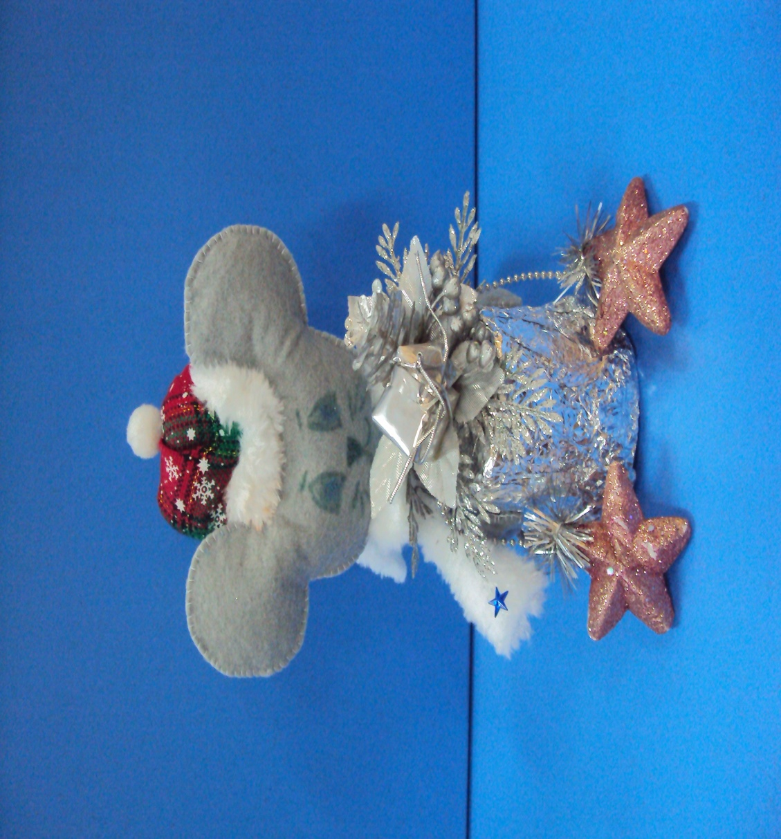
Текуева Дарья
« Символ года-2020»

Slide 4
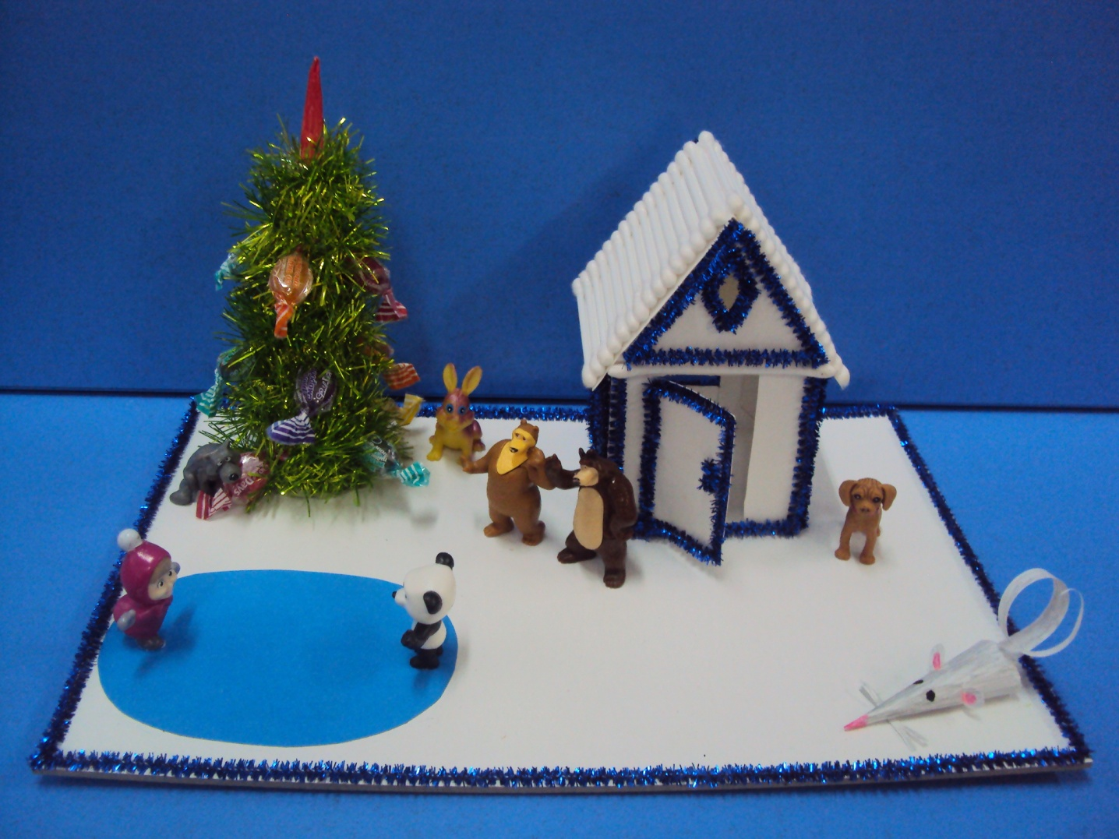
Беляева Александра
«Маша и её друзья»

Slide 5
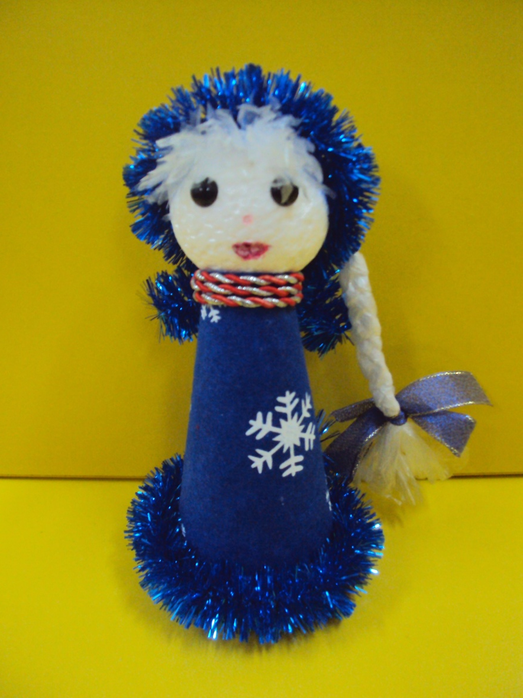
Пульнова Александра
« Снегурочка»

Slide 6
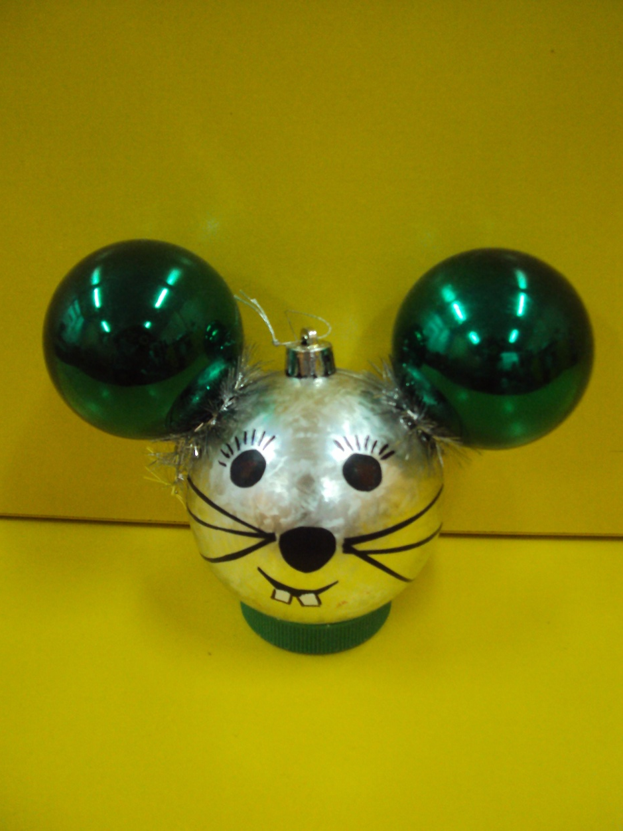
Солунина Злата
«Символ года – 2020»

Slide 7
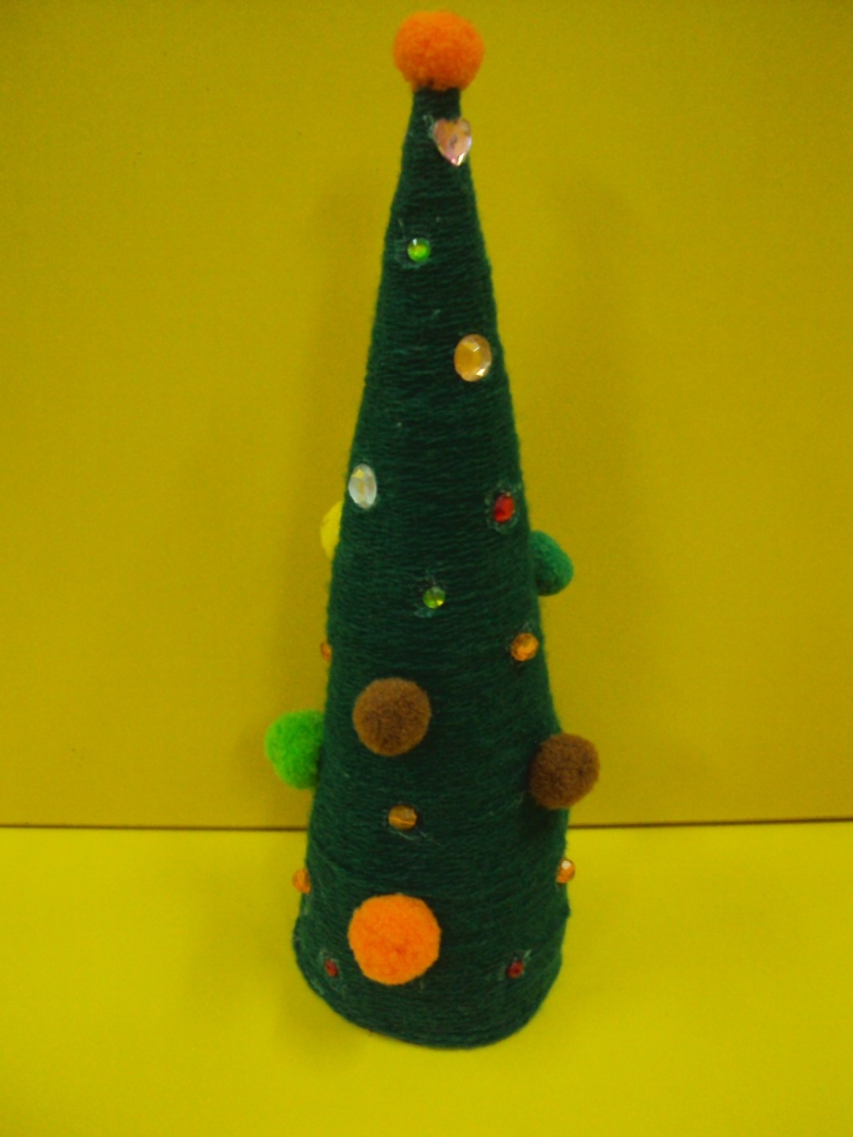
Хохлова Таисия
« Ёлка – красавица»

Slide 8
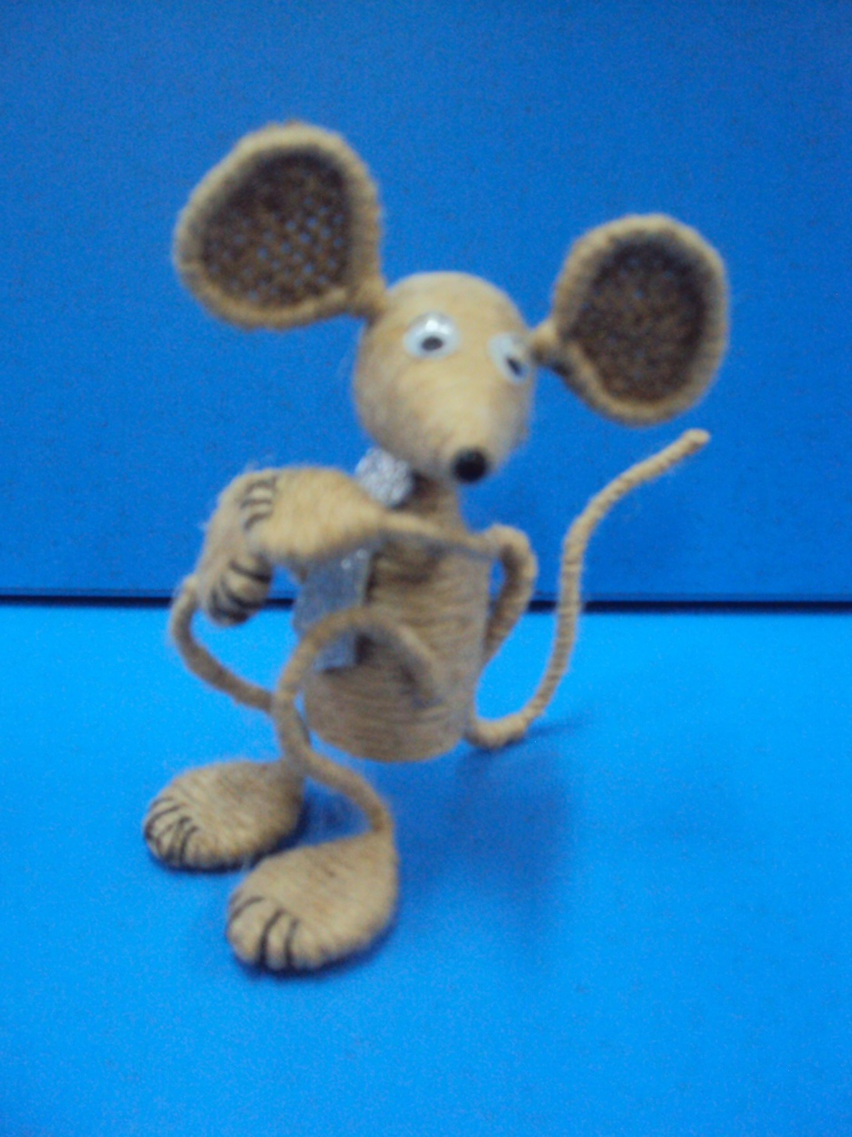
Окунев Дмитрий
«Символ года – 2020»

Slide 9
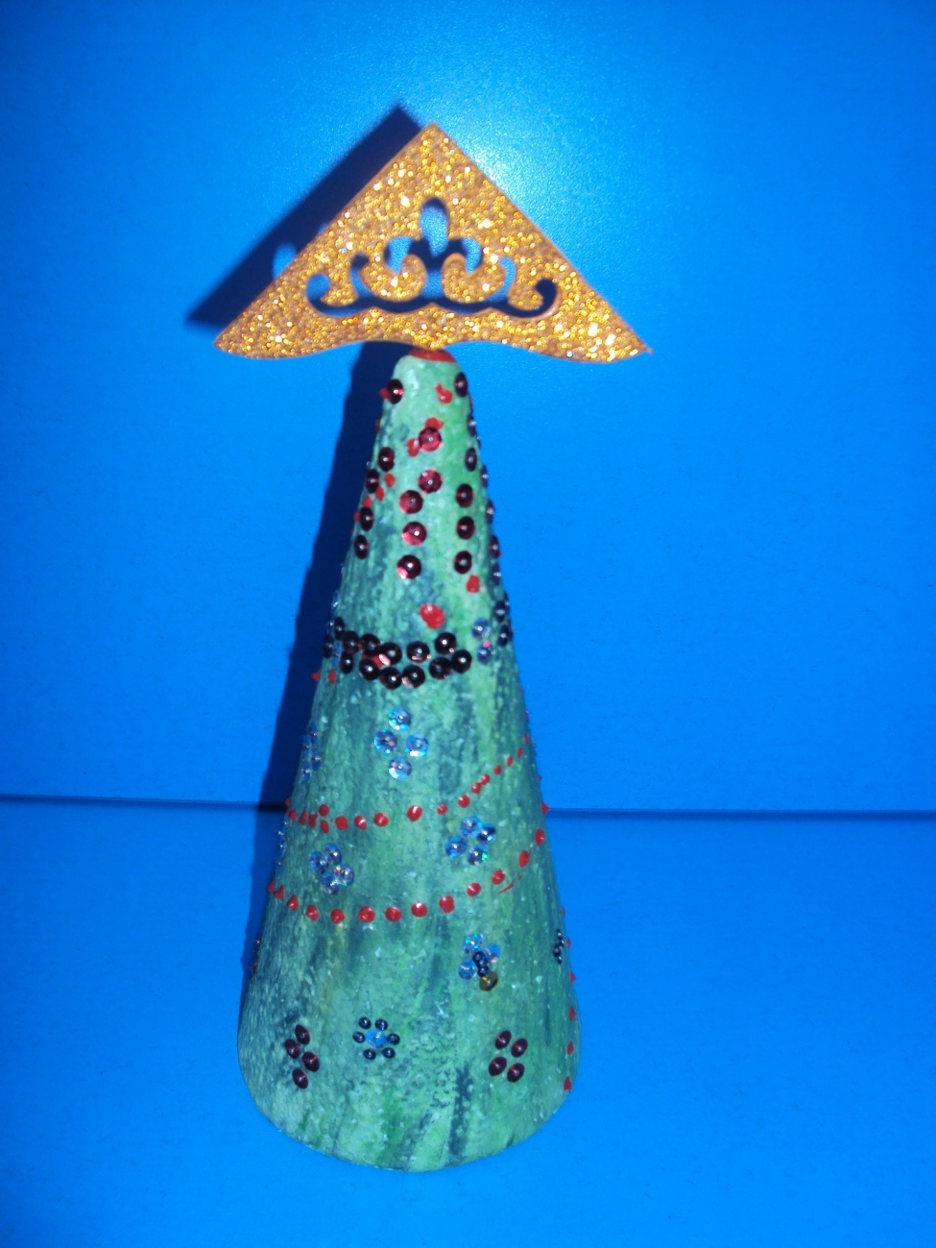
Цветков Егор
«Новогодняя ёлка»

Slide 10
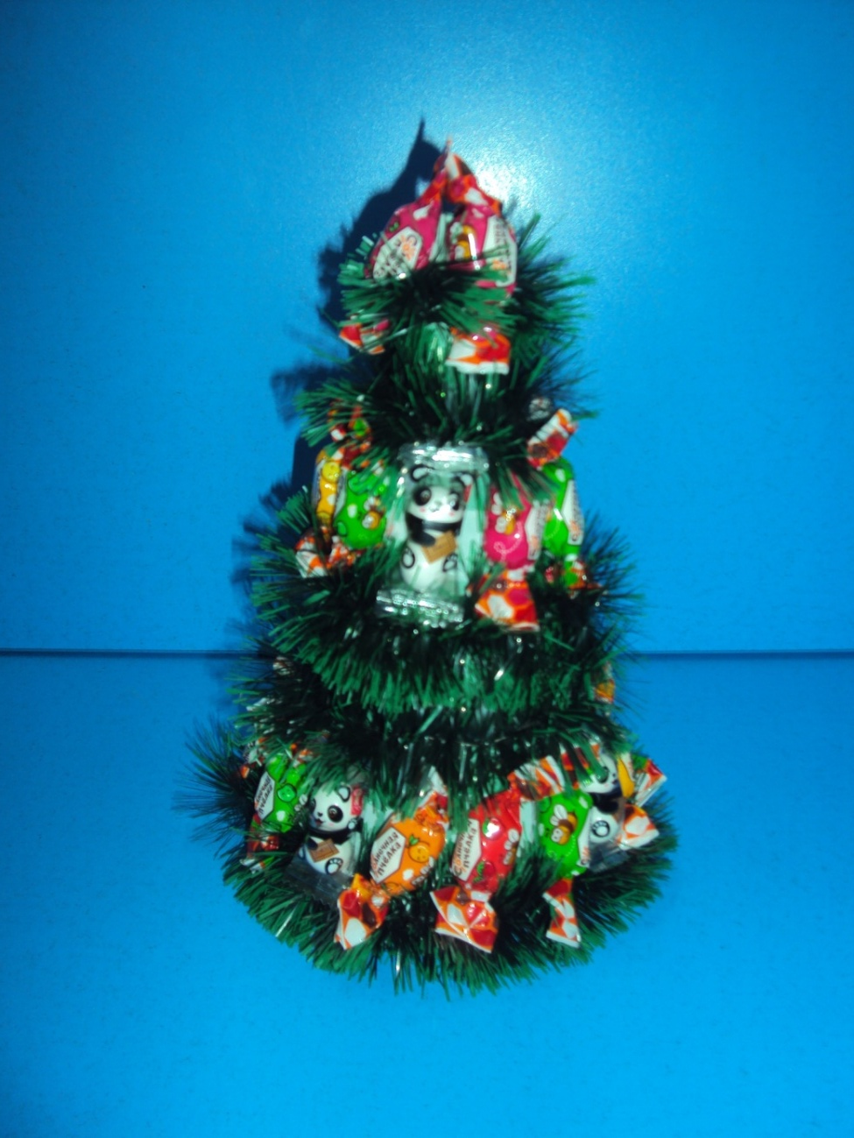
Раушкин Иван
« Ёлка с сюрпризом»

Slide 11
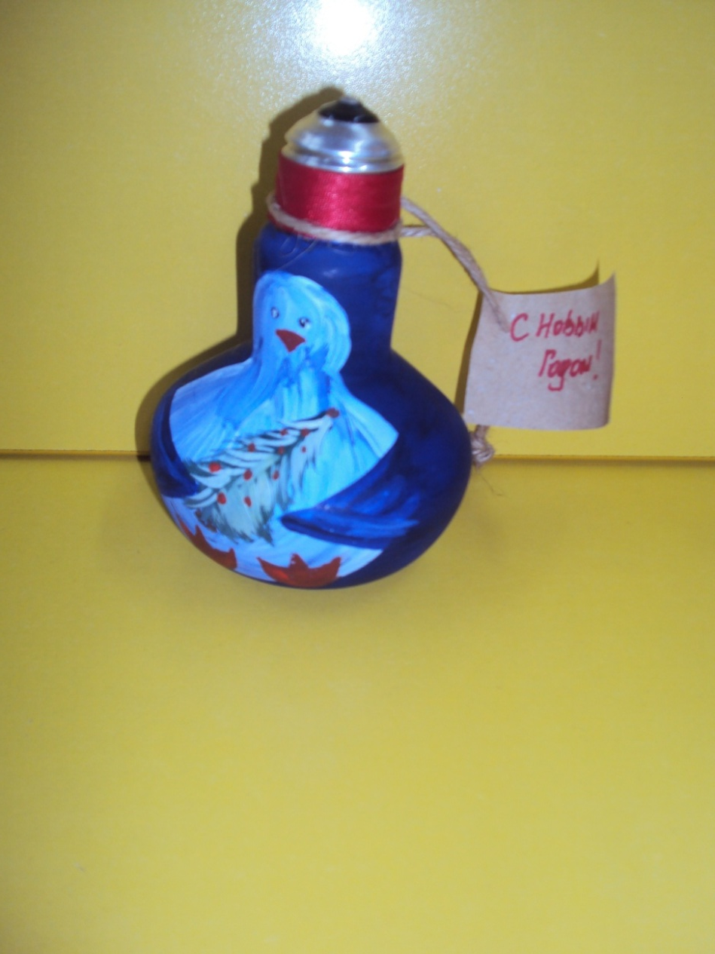
Дратцева Диана
« С Новым годом!»

Slide 12
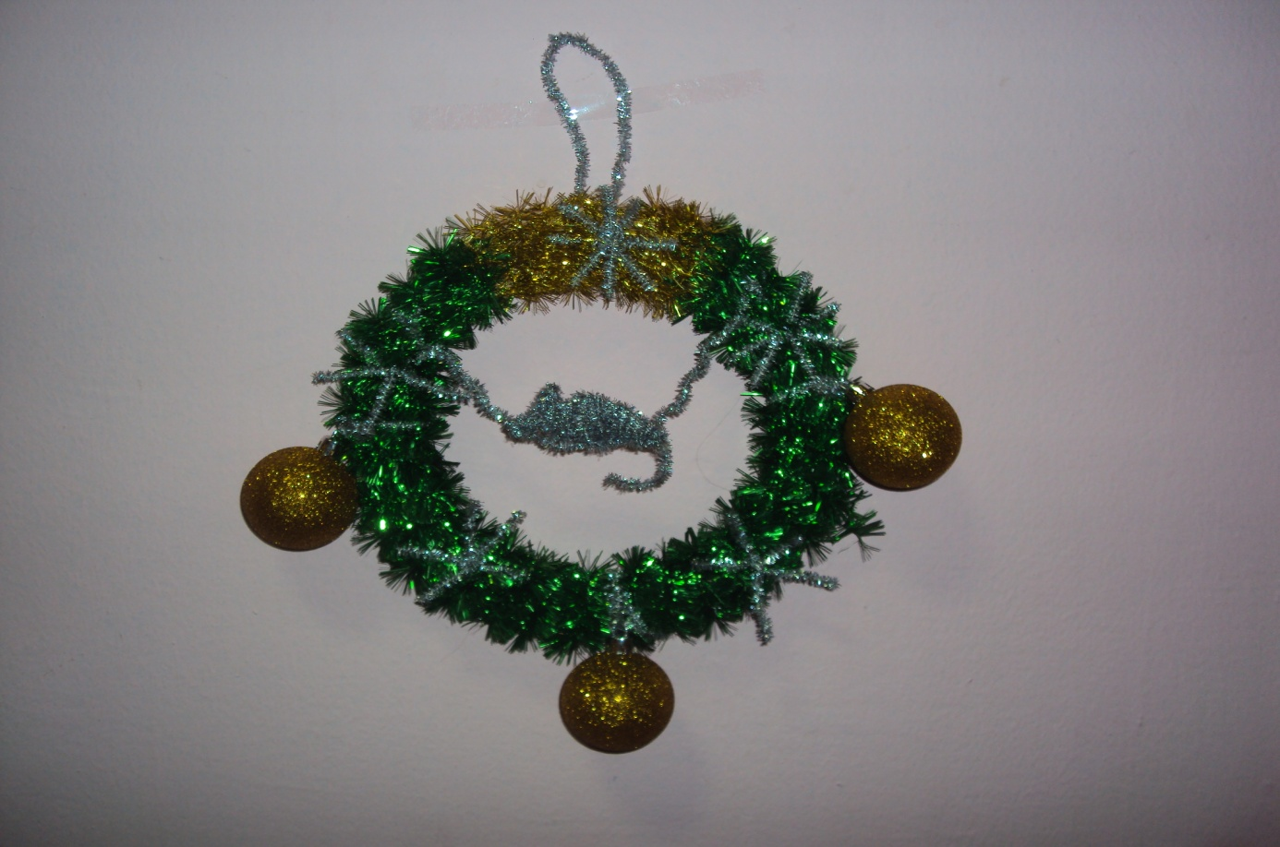
Докторов Михаил
« Символ года – 2020»

Slide 13
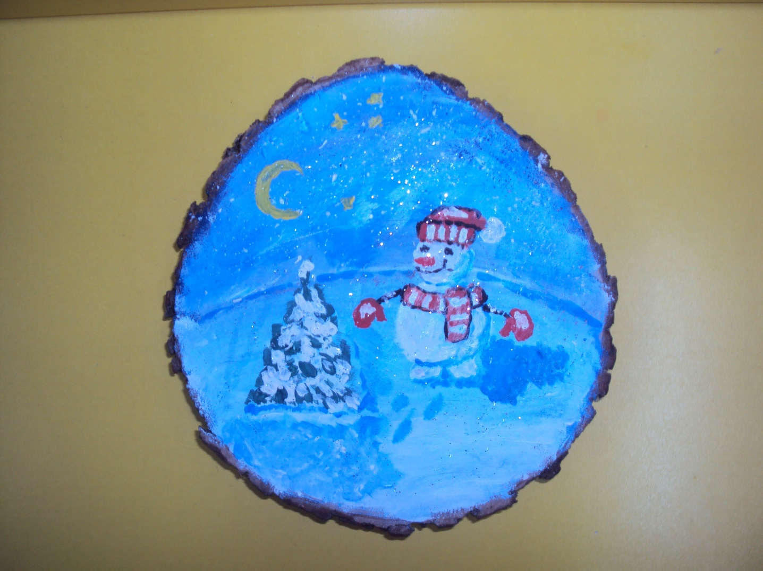
Попонин Илья
«Зимняя ночь»

Slide 14
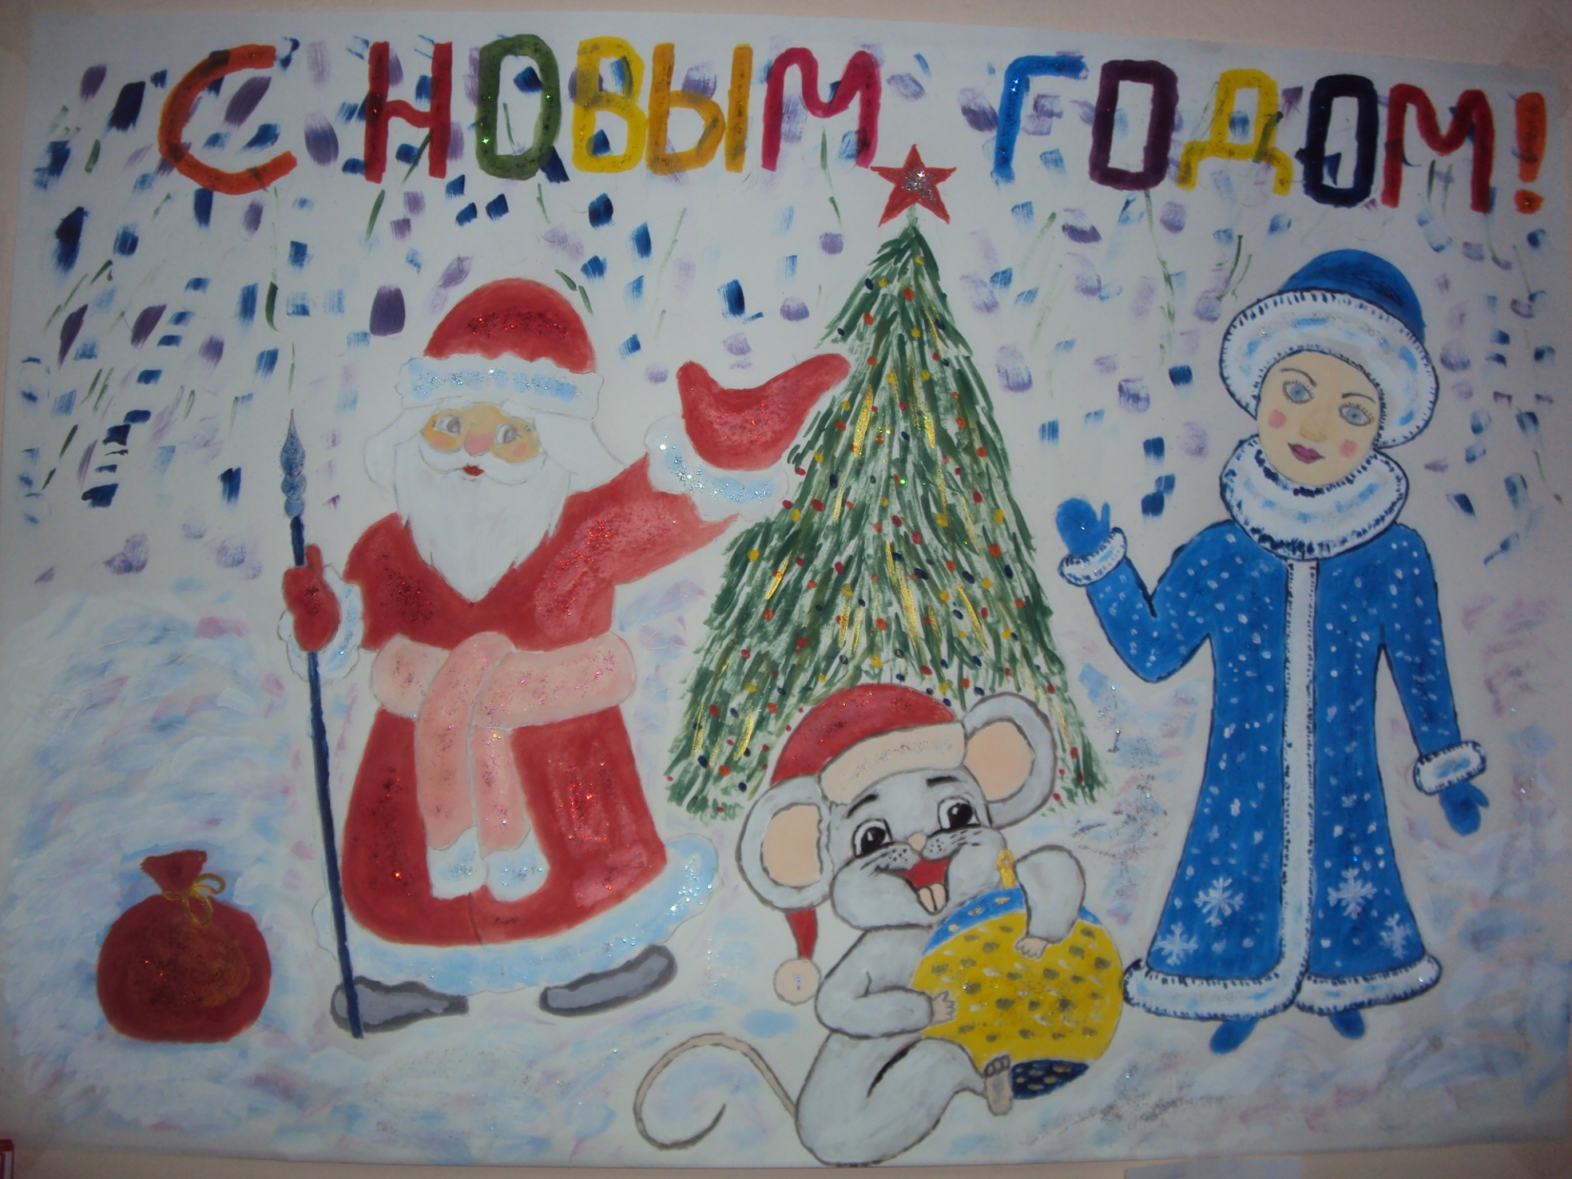

Slide 15
Спасибо
Всем
за участие!

